Slide 1
SuperStream-NX
固定資産管理 ご紹介補足資料
2026-06-01版
キヤノンＩＴソリューションズ株式会社

Slide 2

01
FA：固定資産管理
02
LM：リース資産管理
03
CP：建設仮勘定管理オプション
04
その他

Slide 3
固定資産管理システムフロー
建設仮勘定管理オプション
固定資産管理
リース資産管理（借手）
外部データ
取込
稟議情報
移動
外部データ
取込
再リース
A
建仮入力
資産入力
除売却
中途解約
契約入力
ワークフロー承認 （承認・差戻）
建設仮勘定
付帯情報
固定資産
リース資産
付帯情報
統合/配賦
分割
A.N.
予測
シミュレーション
月次計算
支払データ
(リース料･保守料)
費用振替
固定資産振替
仕訳データ作成
(取得･移動･処分･減価償却･費用計上)
固定資産帳票
別表十六
償却資産税(eLTAX)
リース振替
データ作成
AP:支払管理
A
GL：
国内/IFRS
リース帳票
注記帳票
仕訳データ作成
（費用）
©Canon IT Solutions Inc. All rights reserved.
※ 前月末簿価を選択した場合のフロー
3

Slide 4
01
FA：固定資産管理

Slide 5
固定資産管理
SuperStream-NX 固定資産管理 4つの特長
複数帳簿管理可能
豊富な管理項目
・最大5つの償却台帳管理が可能
（会計・税務・IFRS・管理会計等）
・多種多様な償却方法に対応
（定率・定額・均等法・月割等）
・標準管理項目の他に任意項目を多数用意
・画像や稟議書など添付データ管理が可能
・事業者登録番号などのインボイス制度に
対応した明細情報の登録が可能
予測計算
柔軟な検索機能
・減価償却費、課税標準額、
除去債務利息等の予測計算が可能
・現存資産の異動のシミュレーションを
実施後、固定資産台帳に反映も可能
・出力年月を指定した柔軟な検索が可能
・過去含めた設定日時時点の
固定資産情報（簿価）の出力が可能

Slide 6
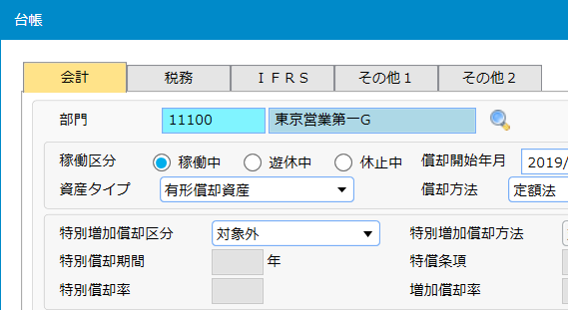
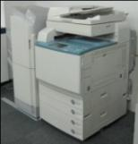
【特長1】複数帳簿管理可能
6
最大5帳簿の同時管理
固定資産およびリース資産は“会計・税務台帳“以外に”IFRS“や”管理会計用“など最大5種類の
台帳が管理可能です。予備台帳を利用し、償却方法や耐用年数を自由に変更することにより、
会計台帳に手を加えることなく、償却シミュレーション等も自由自在に行えます
資産A
固定資産台帳
会計
最大5つの台帳
管理が可能
税務
IFRS
台帳ごとに償却方法・耐用年数などを
設定し、償却計算を行えます
管理１
会計、税務、IFRS、管理会計それぞれの台帳で、償却方法、耐用年数、償却率などを自由に変更可能
管理２
償却方法は、新旧の定率・定額以外に、均等法、月割均等法、生産高比例法、リース期間定額法、10/9定率法等、多種多様 な償却方法に対応
©Canon IT Solutions Inc. All rights reserved.

Slide 7
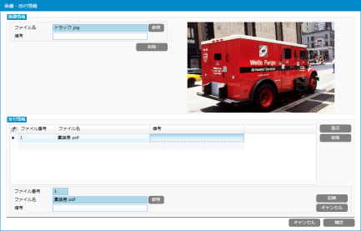
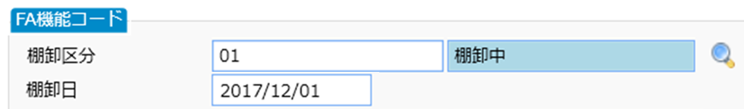
【特長2】豊富な管理項目
7
添付ファイル/FA機能コード/付帯情報
資産登録時に任意のFA機能コードを最大20項目設定可能です。豊富な標準管理項目の他に、会社コード毎に任意に設定可能な資産管理情報（付帯情報）を英数2桁で設定可能です。
事業者登録番号や請求書番号などのインボイス制度に対応した明細情報の登録も可能です。
資産情報
【例】
基本情報
基本情報資産データ
画像：写真データなど
添付：見積書、稟議書など
PDF
JPG
XLS
“カレンダー”や“マスタ登録”
減損会計情報
FA機能コード
最大２０項目
【例】
英数2桁設定可能 最大1296項目
資産管理情報
A1：修繕情報
A2：保険情報
・修繕日 （type/日付）
・修繕内容（type/文字）
・修繕金額（type/数値）
・
保険開始日（type/日付）
・保険内容 （type/文字）
・保険金額 （type/数値）
A3：○○情報
付帯情報
・保険開始日（type/日付）
・保険内容 （type/文字）
・保険金額 （type/数値）
定義項目：1296項目
©Canon IT Solutions Inc. All rights reserved.
最大１０項目
資産管理： 10項目

Slide 8
【特長3】予測計算
予測シミュレーション機能
企業において将来発生する費用（減価償却費、課税標準額、除去債務利息）を予測計算し、
把握することが可能です
新たな設備投資計画や立案など意思決定の迅速化にも大きく貢献します
さまざまな条件を加味した複合的な予測シミュレーション
予測シミュレーションは複数のパターン登録が可能
予測
結果表
資産情報
移動や処分予定等の情報
CSV
新規
取得予定
変更予定
【予測単位】
1カ月、3カ月、6カ月、12カ月
移動予定
処分予定
※基準日時点から最大30年後
まで予測計算が可能
会計
税務
IFRS
遊休開始
終了予定
用途変更
予定
会計
税務
IFRS
管理１
管理２
管理１
管理２
減損計上
予定
©Canon IT Solutions Inc. All rights reserved.
予定登録した情報は、固定資産
台帳に反映することが可能

Slide 9
【特長4】柔軟な検索機能
いつでも過去時点に遡った帳票出力が可能
過去年月を指定することで、その時点の固定資産情報（簿価）の帳票出力可能です
いつの時点の固定資産情報も確認可能なため、監査のときにもスムーズな対応が行えます
固定資産台帳
（履歴情報）
過去帳票出力一覧
・減価償却履歴表
・固定資産増減表
・固定資産異動増減内訳表
・固定資産台帳
・固定資産台帳（詳細）
・除去債務増減表
・減価償却費配賦結果表
・減価償却計算明細表
・減損附属明細表
・固定資産棚卸一覧
過去
現在
固定資産台帳
固定資産台帳
部門 資産番号 取得価格 帳簿価格
東京本社 001 1,000,000 500,000
部門 資産番号 取得価格 帳簿価格
東京本社 001 1,000,000 250,000
部門 資産番号 取得価格 帳簿価格
東京本社 002 500,000 100,000
除却
部門 資産番号 取得価格 帳簿価格
東京本社 002 500,000 0
部門 資産番号 取得価格 帳簿価格
東京本社 003 2,000,000 1,000,000
移動
部門 資産番号 取得価格 帳簿価格
大阪本社 003 500,000 250,000
部門 資産番号 取得価格 帳簿価格
東京本社 004 1,000,000 750,000
変更
部門 資産番号 取得価格 帳簿価格
東京本社 004 2,000,000 1,500,000
©Canon IT Solutions Inc. All rights reserved.

Slide 10
【特長4】柔軟な検索機能
FA汎用検索照会
出力項目、出力条件並び順等を任意選択し資産情報を照会可能です
グリッド機能でExcel出力、Pivot、ReportPlus機能を利用したデータ分析が可能です
登録した出力条件は、グループ会社への連携も可能です
SuperStream-NX
資産基本情報
様々な出力方法によるデータ分析
資産台帳情報
資産基本履歴情報
ReportPlus
資産台帳履歴情報
グループ会社へ出力条件配布
SuperStream-NX
仕訳伝票発生源情報

Slide 11
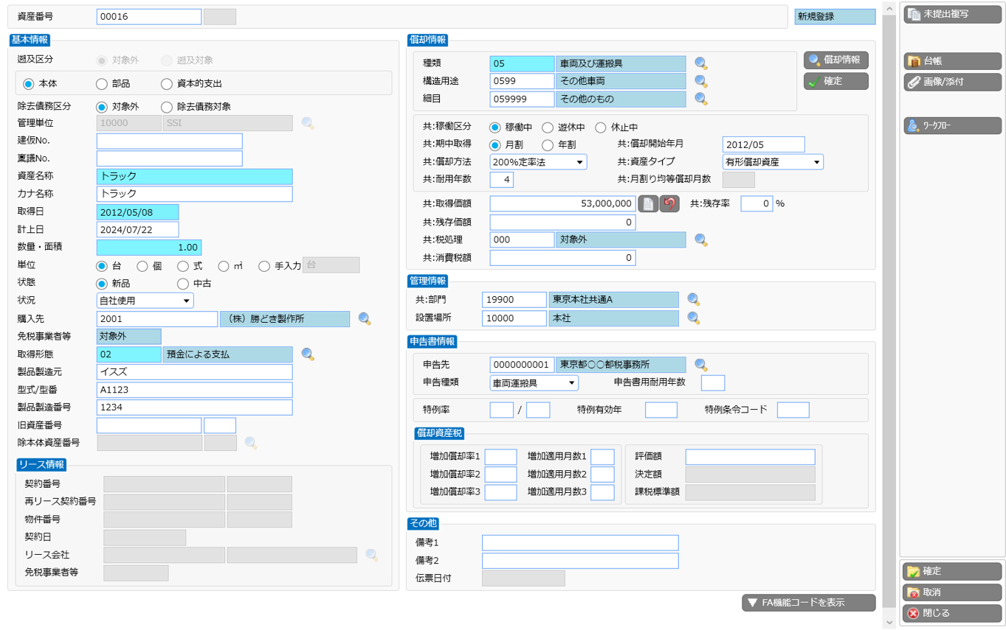
固定資産入力画面
各種固定資産情報が登録可能
基本情報、償却情報、申告情報、台帳情報の入力に加え、画像添付やFA機能コードを登録できます
種類/構造用途/細目/償却方法/耐用年数をマスタ管理
①基本情報
②償却情報
③台帳情報
台帳ごとの償却情報を設定
④画像添付
画像・添付ファイルを設定
⑤申告書情報
申告先・申告種類を設定
申告先は部門もしくは設置場所と紐づけ可能(移動時自動設定)
⑥FA機能コード
任意に20項目管理

Slide 12
マスタ外部取込用データ作成
マスタデータ一括取込用のCSVファイル出力機能
グループ会社間で各種マスタデータを一括取込し、マスタの共通利用が可能です
A社
マスタ
B社
マスタ
マスタデータ一括
取込用データ作成
CSV
マスタデータ
一括取込
対象マスタ
管理単位マスタ | 申告先マスタ
コード定義マスタ | FA会計部門マスタ
償却情報マスタ | FA取引先マスタ
C社
マスタ
マスタデータ一括
取込用データ作成
CSV
マスタデータ
一括取込
対象マスタ
管理単位マスタ
コード定義マスタ
償却情報マスタ

Slide 13
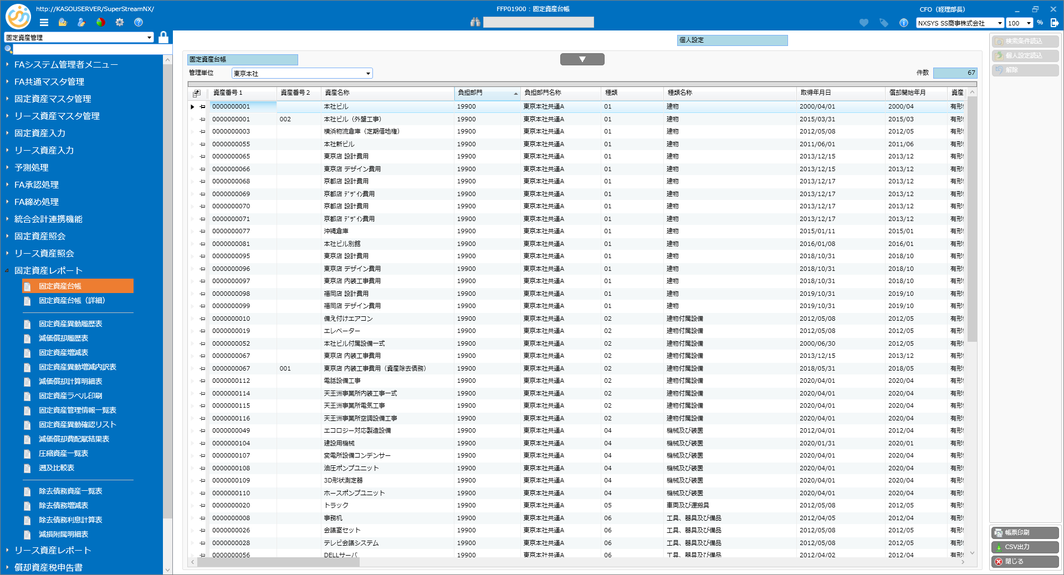
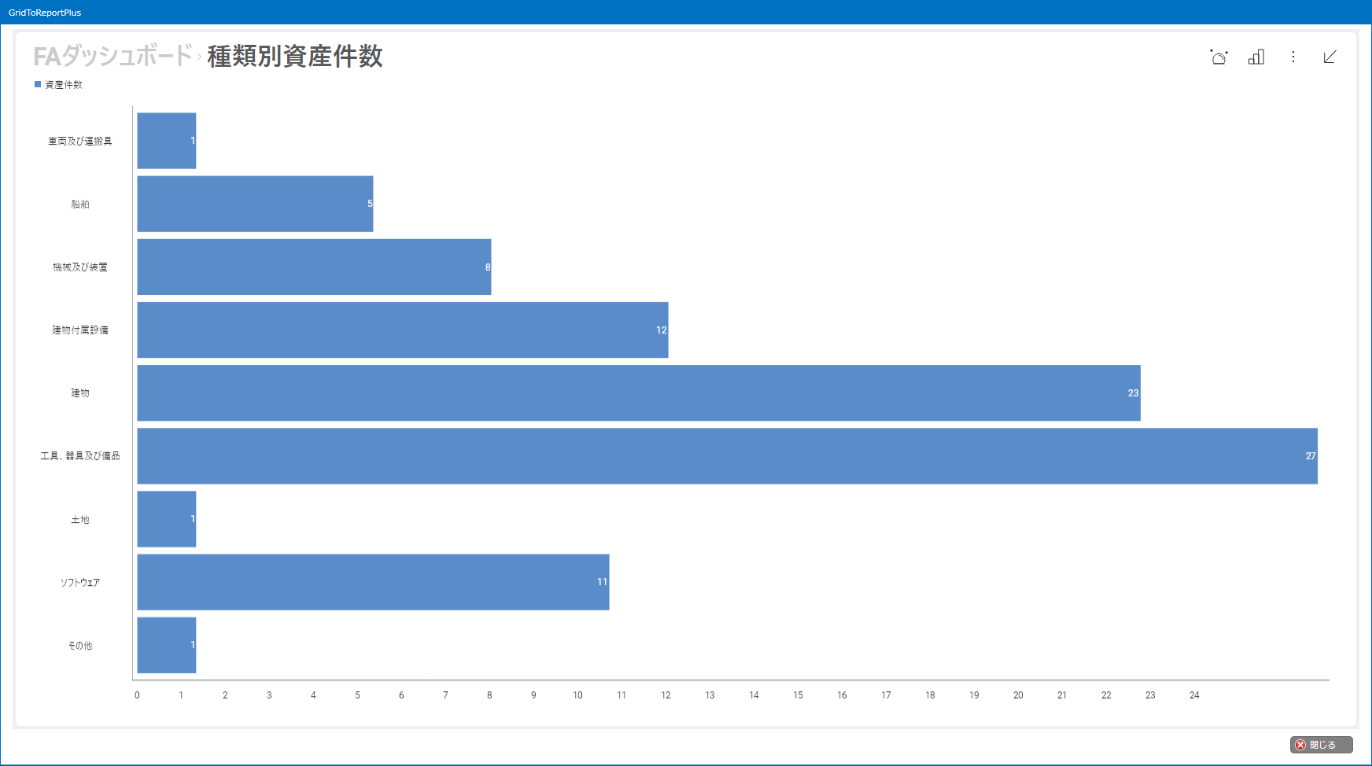
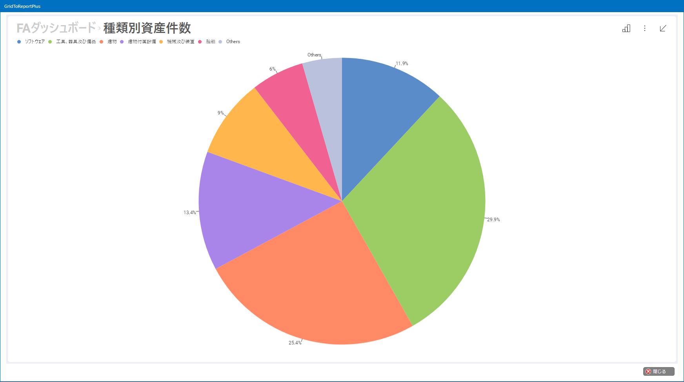
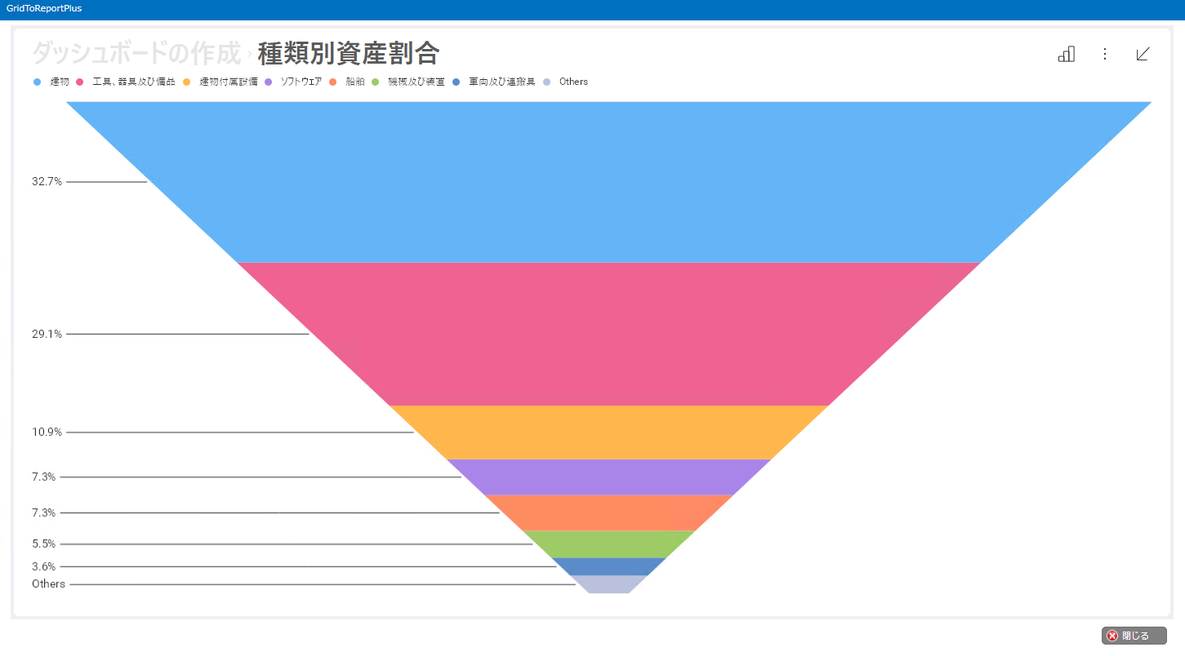
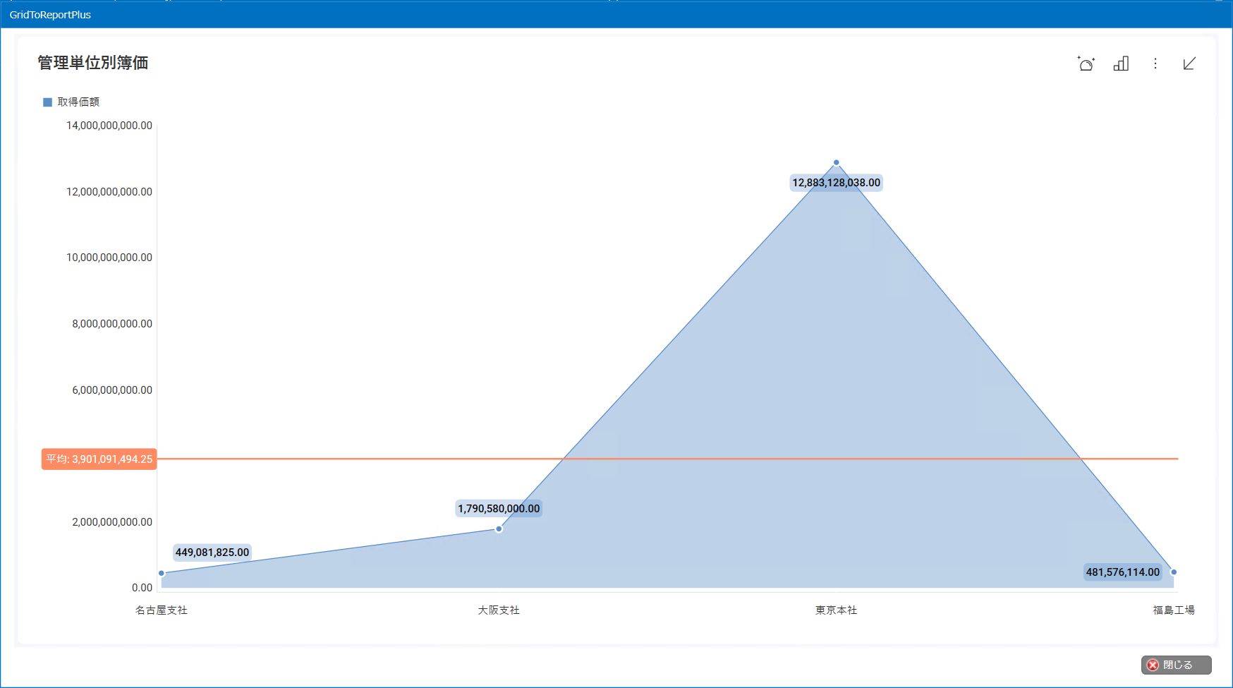
資産データの分析・可視化機能
ReportPlus
様々なデータを表現力豊かに視覚化するBIツールです
システム標準機能としてご提供し、多彩な表示形式でデータ分析をご支援します
各種メニュー
種類別資産件数
事業所別資産割合
種類別資産割合
管理単位別簿価

Slide 14
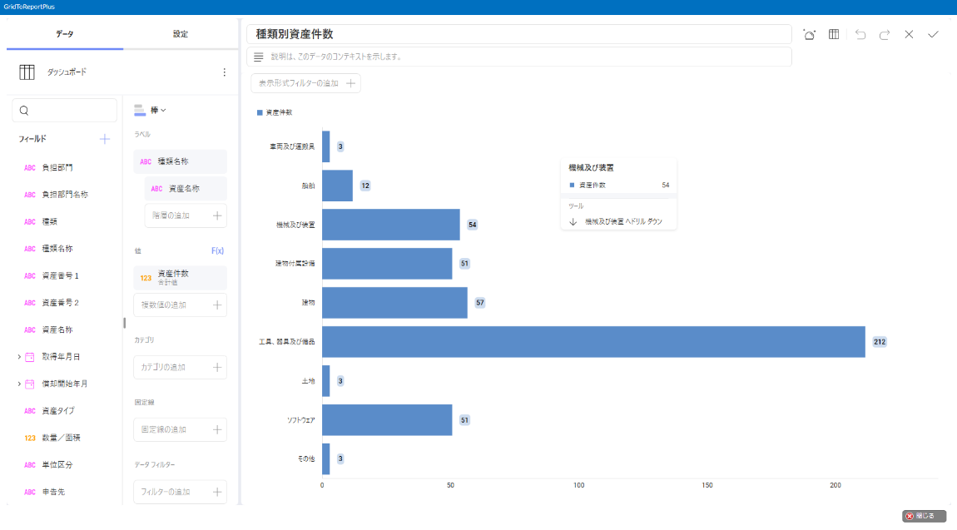
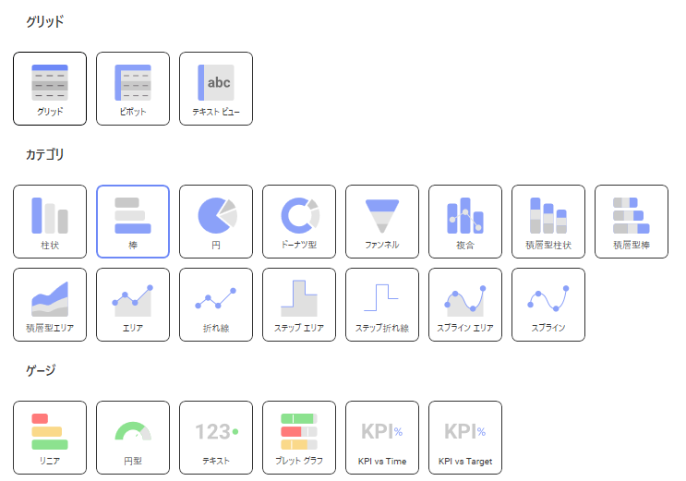
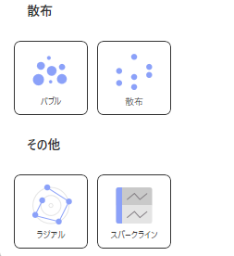

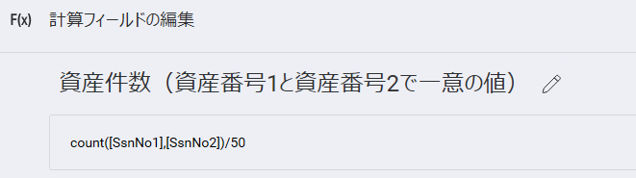
資産データの分析・可視化機能
ReportPlus（作成方法）
様々なデータを表現力豊かに視覚化するBIツールです
システム標準機能としてご提供し、多彩な表示形式でデータ分析をご支援します
ダッシュボード作成画面
多彩な表示形式
関数式の設定
「直感的」で「シンプル」な操作性で
データを可視化・分析

Slide 15
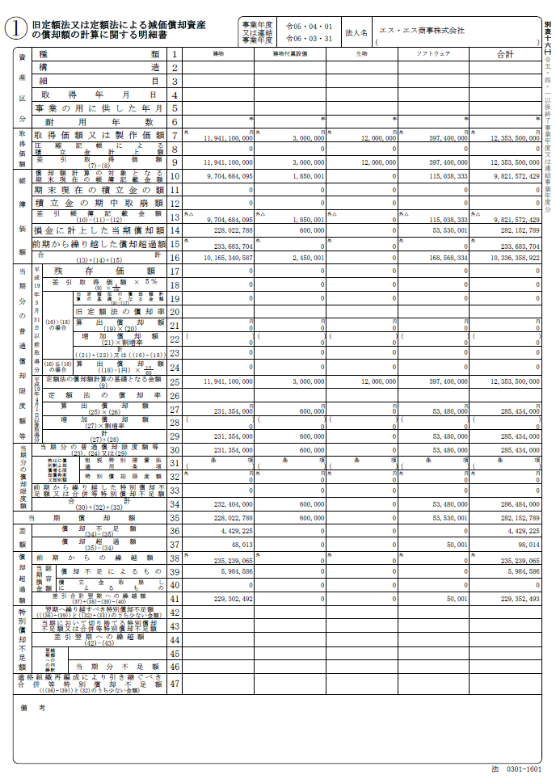
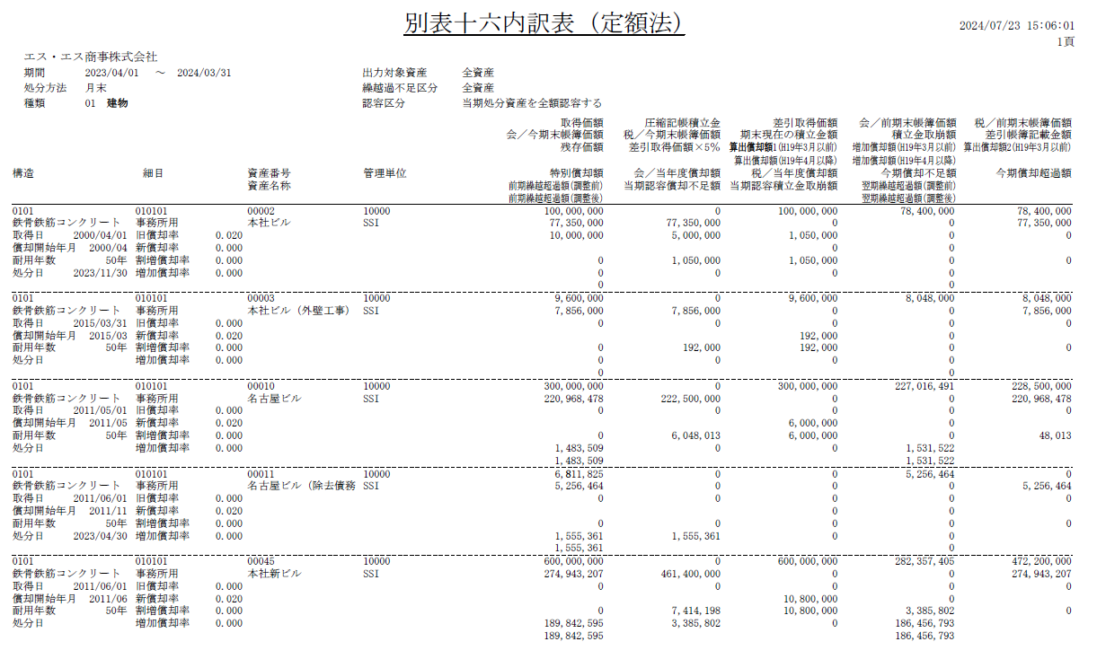
法人税申告書（別表十六）
別表十六、別表十六内訳表、償却不足調整レポートを出力
別表十六では、次の帳票を出力することができます
別表十六帳票一覧
・別表十六（一）定額法
・別表十六（二）定率法
・別表十六（三）生産高比例法
・別表十六（四）リース期間定額法
・別表十六（六）繰延資産
・別表十六（七）少額減価償却資産
・別表十六（八）一括償却資産
別表十六（一）
別表十六内訳表

Slide 16
02
LM：リース資産管理

Slide 17
リース資産管理
SuperStream-NX リース資産管理 4つの特長
新リース会計基準対応
資産登録時の自動判定
・複数台帳管理に対応
会計・税務それぞれの金額を管理
・リース契約条件の管理が可能
契約条件変更時の再計算にも対応
・登録内容を基にリース種類を自動判定
（ｵﾍﾟﾚｰﾃｨﾝｸﾞﾘｰｽ・ﾌｧｲﾅﾝｽﾘｰｽ、所有権移転等）
・少額リースの判別基準など
会社独自の方針を登録することが可能
豊富なリース支払帳票
会計システムとの連携
・豊富なリース支払帳票をご用意
（リース債務内訳表、リース料支払予定表等）
・Excelのような画面操作に対応
必要に応じて集計やグラフ化も可能
・処理した結果を統合会計へ
仕訳データや支払データとして標準連携
・送信前に仕訳チェックリストで
部門・科目・金額等の確認が可能

Slide 18
【特長1】新リース会計基準対応
2026-06-01版実装機能
SuperStream-NXのリース資産管理では、新リース会計基準に則したリース契約の入力業務や自動仕訳、開示情報の出力をサポートし効率化を実現します
・会計上税務上の管理
・リース契約条件変更
契約条件変更日
リース契約
契約台帳
変更前価格
変更後価格
会計
税務
IFRS
管理会計
リース債務
￥○○○○
利息額
￥○○○○
リース債務
￥△△△△
利息額
￥△△△△
物件台帳
会計
税務
IFRS
管理会計
再計算
契約条件変更が生じた場合、契約変更日以降のリース債務、利息額を再計算します
変更前・変更後両方の価格を保持します
複数台帳管理が可能なため、会計・税務それぞれの金額を参照し減価償却や申告が可能です
※リース契約条件変更はフェーズ２（2026/12）にて対応予定です

Slide 19
【特長2】資産登録時の自動判定
リース取引の自動判定
登録した内容をもとに、オペレーティングリース、ファイナンスリース、所有権移転・移転外等の取引分類を自動判定します。少額リースの会社独自方針を登録することも可能です
台帳管理しない
中途解約可能
Yes
所有権移転条項有り
No
割安購入選択権有り
特別仕様該当する
割引現在価値≧見積現金購入価額×0.9
契約期間≧耐用年数×0.75
所有権移転FL
所有権移転外FL
解約不能OP
解約可能OP
使用権資産判定しない
FA会社方針マスタ会計処理区分＝売買処理
契約種類＝一次リース
使用権資産判定する
リース期間＞短期リース期間
割安購入選択権条項有り
新リース会計基準を適用する
リース料総額ー維持管理費＞少額リース判定金額
売買処理
賃貸借処理
対象外

Slide 20
【特長3】豊富なリース支払帳票
リース料の支払確認帳票
リース料の支払を様々な単位で確認が可能です
リース料支払予定表
リース支払スケジュール表
リース債務内訳表
支払年月 ： 20XX/04
支払方法 ： 口座引落
契約番号 リース会社 物件名称 支払回数
リース料 取得価額 利息相当額 ・・・
M0001 目黒リース タブレット 11/24回
\10,000 \9,708 \292 ・・・
M0002 目黒リース パソコン 21/36回
\25,000 \24,344 \656 ・・・
T0001 月島リース フォークリフト 3/48回
\40,000 \38,834 \1,166 ・・・
・・・
・・・
契約番号 ： S0001
契約期間 ： 20/4/1～25/03/31
リース料総額 ： \90,000
現在価値 ： \74,470
支払利息総額 ： \15,530
支払年月 リース料 リース債務 利息 残高 ・・・
20/04 \1,500 \1,500 \0 \72,970 ・・・
20/05 \1,500 \1,014 \486 \71,956 ・・・
20/06 \1,500 \1,020 \480 \70,936 ・・・
20/07 \1,500 \1,027 \473 \69,909 ・・・
20/08 \1,500 \1,034 \466 \68,875 ・・・
20/09 \1,500 \1,041 \459 \67,834 ・・・
・・・
・・・
管理単位 ： 東京本社
契約番号 リース会社 開始日 リース債務(1年内)
終了日 リース債務(１年超)
リース料債務計
M0001 目黒リース 2025/4/1 171,078
2030/3/31 718,412
889,490
M0002 目黒リース 2025/4/1 473,449
2035/3/31 398,176
871,625
M0003 目黒リース 2025/4/1 947,687
2030/3/31 717,009
1,664,696
支払月（単月）のリース料を
詳細に確認が可能
契約毎の支払スケジュールと、
支払利息・リース債務・残高
の確認が可能
リース債務残高を1年内・
1年超とに区分けして確認が可能

Slide 21

【特長4】会計システムとの連携
統合会計とシームレスな連携
SuperStream-NX統合会計と併せてご利用いただくことで、仕訳データや支払データを
自動連携することが可能です
固定資産管理
統合会計
リース資産
支払データ
支払予定データ
月次計算
支払確定
仕訳データ作成
(取得･移動･処分)
支払データ作成
(リース料・保守料)
FBデータ作成
仕訳データ
総勘定元帳
仕訳データ
チェックリスト
リース支払データ
チェックリスト
※仕訳データの連携はバッチ実行ツールにも対応

Slide 22
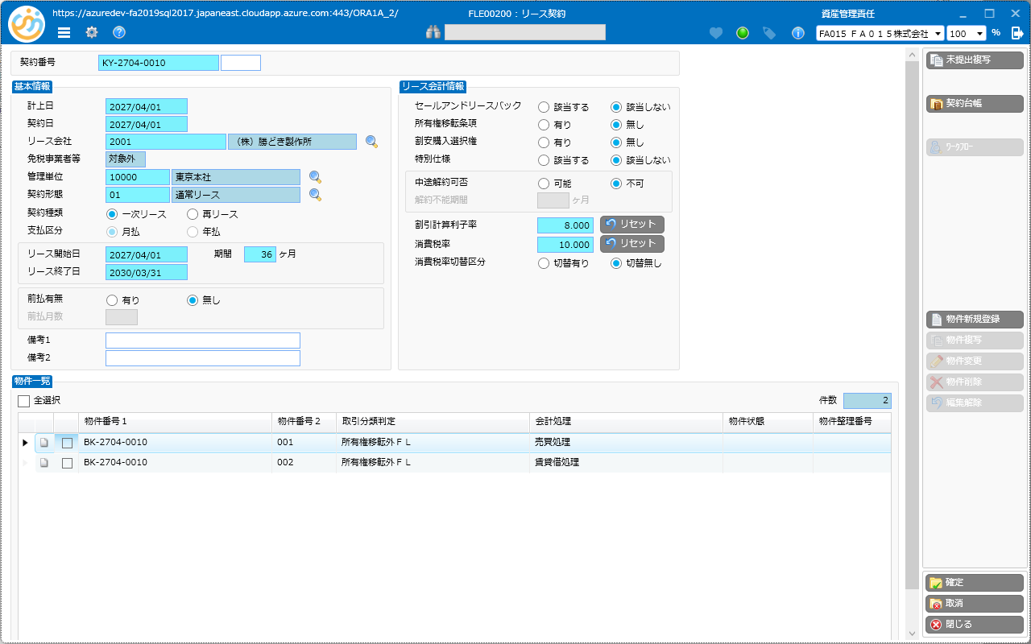
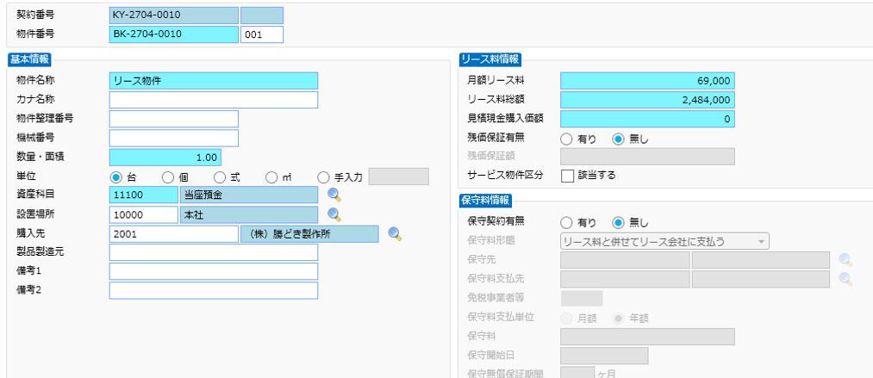
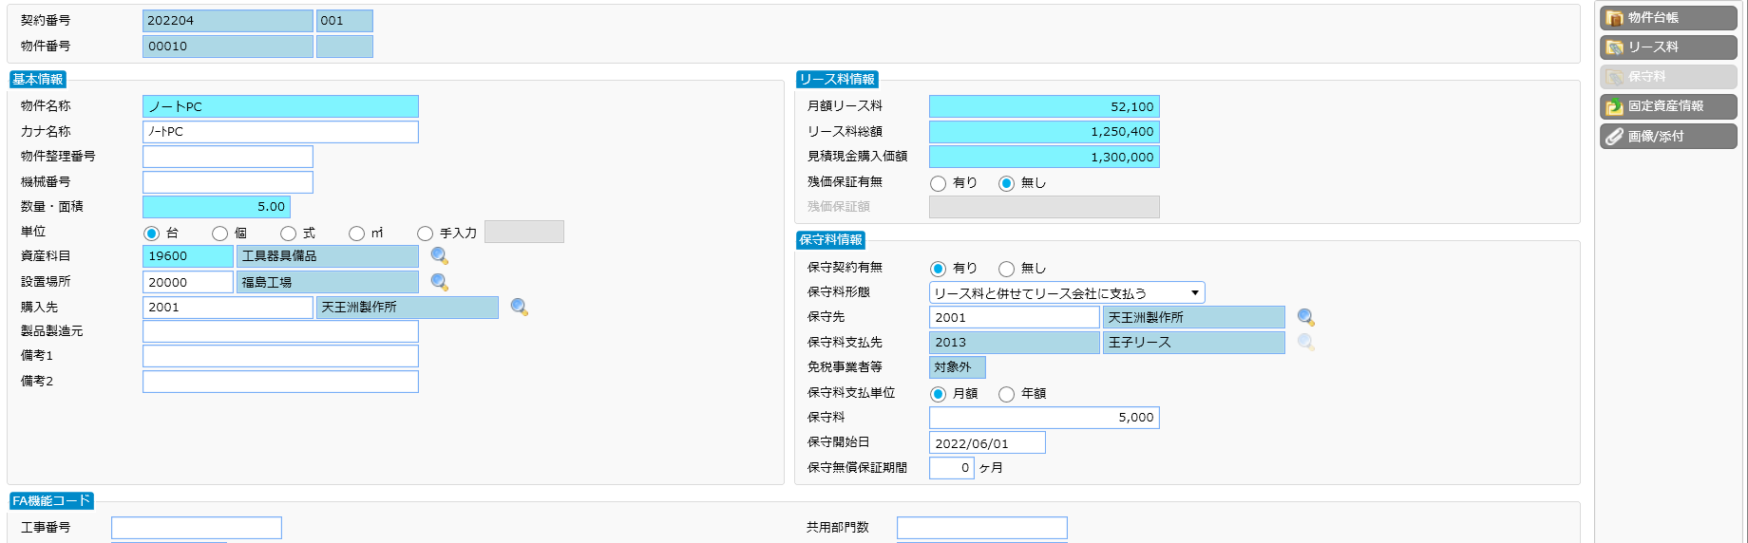
リース資産入力画面
各種リース資産情報が登録可能
契約→物件→リース料→固定資産情報を入力します。台帳管理のため、契約・物件
・固定資産ごとに台帳情報を入力します。1契約につき複数物件の紐付が可能です
②契約台帳
①基本情報
リース契約情報を設定
④物件登録
リース物件情報を設定
⑤物件台帳
③物件登録
画面が開く
⑥リース料
⑦固定資産情報
⑧画像添付

Slide 23
新リース会計基準
適用対象企業
上場企業または、未上場企業で大会社は新リース会計基準が適用されます
未上場企業で中小企業に対しては、任意適用となり、従来の会計処理が継続利用できます
■適用対象企業
・上場企業は、新リース会計基準が適用されます
・未上場企業（大会社）も新リース会計基準が適用されます
・未上場企業（中小会社）に対しては、新リース会計基準の適用は任意となります
従来通りの会計処理を継続できます
適用対象企業
上場企業 | 上場企業に含まれる会社とは、金融商品取引法の適用を受ける会社とその子会社・関連会社です
未上場企業（大会社） | 資本金５億円以上または負債200億円以上の企業（大会社） 未上場企業でも会計監査人を設置する会社は、新リース会計基準に従って処理をしなければなりません
未上場企業（中小会社） | 新リース会計基準は任意適用 「中小企業の会計に関する指針」または「中小企業の会計に関する基本要領」に基づいてリース取引を計上することになります

Slide 24
新リース会計基準対応
製品対応スケジュール
2026-06-01版(V2.9)より2段階に分けて新リース会計基準へ対応します
付随する新規帳票やその他リース機能についてはフェーズ2(2026年12月)にて対応予定です
新リース会計基準
影響額試算ツール提供
SuperStream-NX(V2.9)
新リース会計基準対応
2024/12/19
2026/6/1
フェーズ１
2026/12(予定)
フェーズ２
新リース会計基準
適用開始
2027年4月1日以降開始する
連結会計年度及び事業年度の
期首から適用
新リース会計基準公表
早期適用
2024/9/13
2025/4/1
2026/4/1
2027/4/1
2028/4/1
改正前リース会計基準
新リース会計基準
フェーズ１
新リース会計基準の
必要要件に対応
フェーズ２
新規帳票追加
リース要望対応
※現在開発中につき今後の開発過程において仕様や時期が変更になる可能性があります。予めご了承ください。

Slide 25
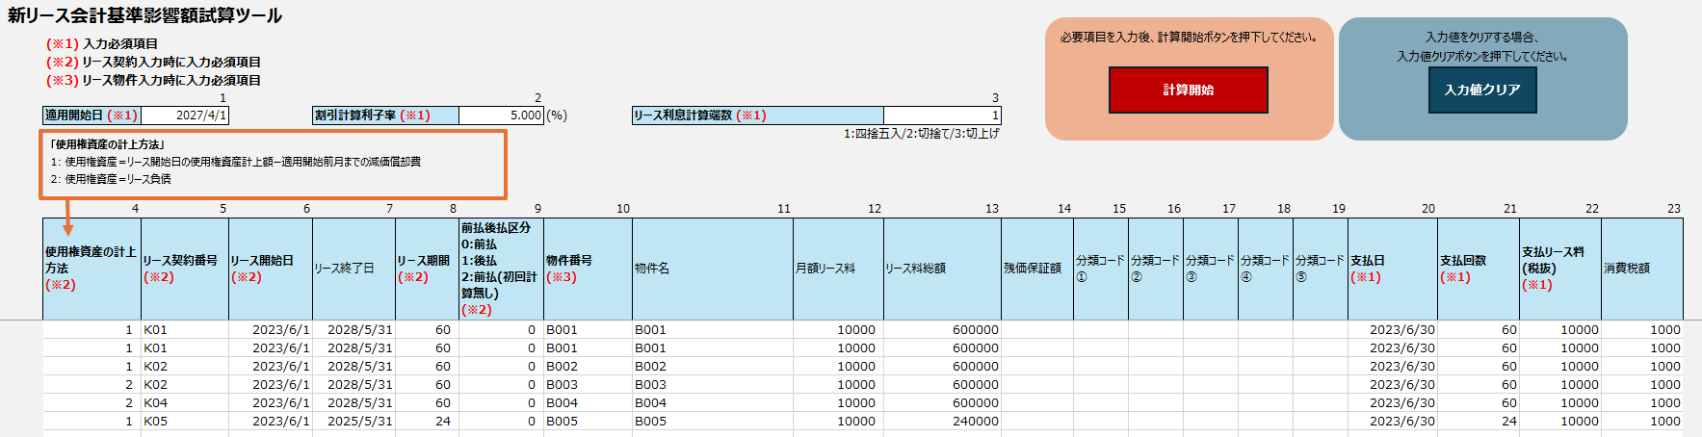

新リース会計基準対応
影響額試算ツールの無償提供
新リース会計基準に従い、影響額試算ツールを提供しています。
現存の「使用権判定していないリース契約物件（賃貸借リース）」を入力し計算することで、適用初年度のB/S、P/Lへの影響額を確認できます。
Point！
１.割引計算利子率を変えることにより、複数パターンのシミュレーションが可能
２.任意の集計項目の設定が可能（最大5つ）
３. SuperStream-NX固定資産管理を未購入／未使用でも、利用可能
４.SuperStream-NX固定資産管理と連携し情報取得が可能（データ変換ツール）
新リース会計基準影響額試算ツール
データ変換処理・計算処理
賃貸借不動産
営業車両
計算結果
使用権資産額 ×××
リース負債額 ×××
利息額 ×××
消費税負債額 ×××
利益剰余金 ×××
オフバランスの
リース取引
Excel
適用開始日、使用権資産の計上方法、割引計算利子率の他、
対象の台帳(会計/IFRS/その他)を指定し、計算実行
新リース会計基準適用時の
各計上額が確認可能
登録済賃貸借リース

Slide 26
新リース会計基準対応
機能一覧
要件 | 対応概要 | フェーズ１ 2026/06 | フェーズ２ 2026/12
会計処理の指定 | リース会計処理区分を物件単位で設定できるようにし、 同一契約内で「リースを構成する部分」（リース）を売買物件として、「リースを構成しない部分」（サービス）を賃貸借物件として登録できるように対応 | 〇 | -
 | 少額資産の自動判定を追加 | 〇 | -
取得価額相当額 | 税務台帳の取得価額相当額計算区分について 「見積現金購入価額と割引現在価値の小さい方」or「割引現在価値」を選択できるように対応 | 〇 | -
消費税の計上 タイミング変更 | オペレーティングリースの場合、リース取得仕訳では消費税を計上せず、 月々の支払仕訳作成時に計上するように対応 | 〇 | -
残存価額 | 残価保証額の設定がある所有権移転外ファイナンスリースについて、任意の残存価額が設定できるよう対応 | 〇 | -
リース契約条件の 変更 | 変更時の項目に「契約条件変更日」を追加 入力された場合はリース契約条件と判断し、変更日以降のリース債務・利息計算を行うように対応 | - | 〇
 | スケジュールの自動作成時、契約条件変更日以前のスケジュールはそのままとし、 それ以降のスケジュールを作成するように対応 | - | 〇
 | リース契約条件変更仕訳を作成するように対応 | - | 〇
※現在開発中につき今後の開発過程において仕様や時期が変更になる可能性があります。予めご了承ください。

Slide 27
新リース会計基準対応
機能一覧
要件 | 対応概要 | フェーズ１ 2026/06 | フェーズ２ 2026/12
リース契約条件の 変更 | 契約条件変更したデータの出力に対応 | - | 〇
 | リース契約条件の変更前後で変更内容を確認する新帳票を追加 | - | 〇
申告調整の確認用 帳票の追加 | 台帳別に減価償却費やリース料を確認出来る新帳票を追加 | - | 〇
リースの税務台帳 対応 | リースにおいて税務台帳を入力できるように対応し、 オペレーティングリースは会計：売買、税務：賃貸借で登録できるよう対応 | 〇 | -
 | 税務台帳のデータを出力できるように対応 | 〇 | -
※現在開発中につき今後の開発過程において仕様や時期が変更になる可能性があります。予めご了承ください。

Slide 28
03
CP：建設仮勘定管理オプション

Slide 29


固定資産管理特長
建設仮勘定管理オプション
建設仮勘定管理オプションの範囲
建設中
工事完成
固定資産へ振替
固定資産
建仮資産振替仕訳
固定資産
建仮
本勘定振替
稟議書情報
建仮情報
資産情報
リース資産へ振替
リース資産
建仮リース振替仕訳
リース資産
振替依頼
・統合
・配賦
・分割
リース債務
費用へ振替
建仮費用振替仕訳
統合会計
費用
支払決済仕訳
外部データ取込
建仮
建仮
現預金
わかる範囲で入力
例えば耐用年数が
わからない場合はブランク
FB支払データ
※リース資産は建設仮勘定管理は行わないが、建設仮勘定オプションから入力することにより、
拠点や店舗でもわかる範囲で簡単に入力が可能となります

Slide 30
建設仮勘定管理オプション
統合/配賦、分割処理
登録されている建仮データを、建仮金額に応じて統合／配賦します
「N：1」の統合や、「1：N」「N：M」の配賦も可能です
指定した数量に応じて分割も可能です
内製資産の統合（N：1）
建屋工事の配賦（1：N）
購入資産の分割
建仮名 | 金額
4月材料 | 100,000
4月人件費 | 200,000
5月材料 | 300,000
5月人件費 | 400,000
6月材料 | 500,000
6月人件費 | 600,000
建仮名 | 金額
設計費用 | 400,000
基礎工事 | 200,000
建屋工事 | 600,000
電気工事 | 100,000
諸経費 | 40,000
値引き | -100,000
建仮名 | 金額 | 数量
パソコン | 1,200,000 | 4
建仮名 | 部門 | 金額
パソコン | 経理部 | 300,000
パソコン | 人事部 | 300,000
パソコン | システム部 | 300,000
パソコン | 営業部 | 300,000
建仮名 | 金額
基礎工事 | 289,000
建屋工事 | 867,000
電気工事 | 144,000
諸経費 | 40,000
値引き | -100,000
建仮名 | 金額
機械装置 | 1,500,000

Slide 31
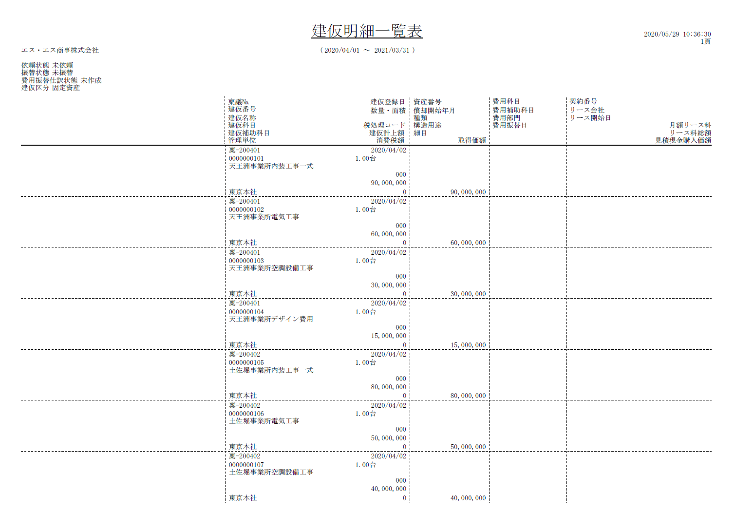
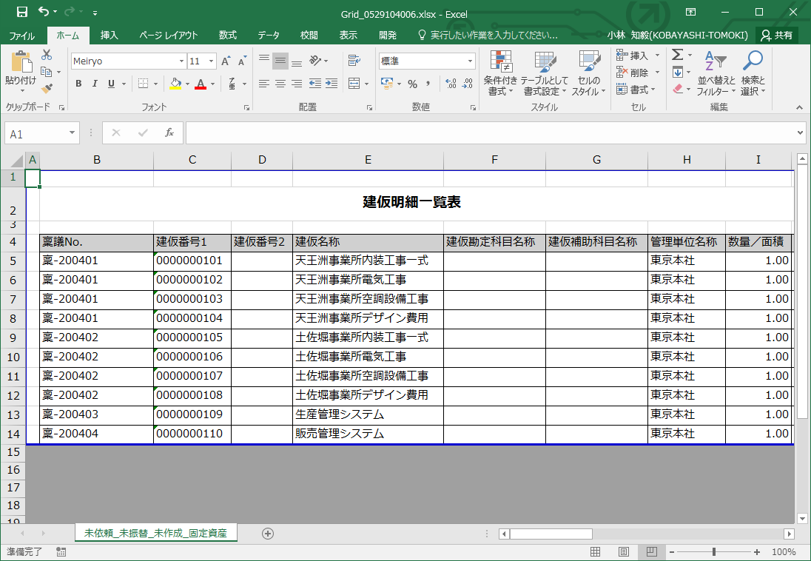
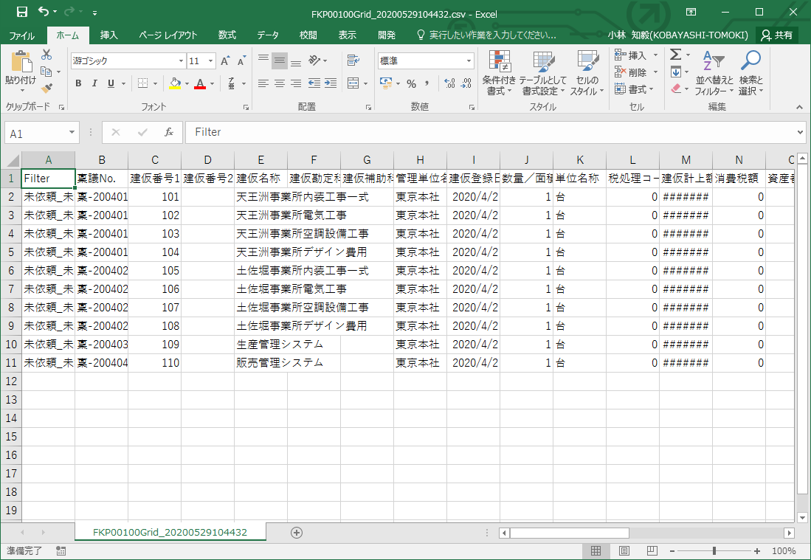
建設仮勘定管理オプション
出力帳票 建設明細一覧表
様々な項目での絞り込み検索と、データのPDF・Excel・csv出力が可能です
管理単位
依頼状態
振替状態
建仮区分
FA機能コード
など
・東京
・大阪
・名古屋
・未依頼
・依頼済
・未振替
・振替承認中
・振替済
・固定資産
・費用
・リース
・工事番号
・請求書番号
・保守会社

Slide 32
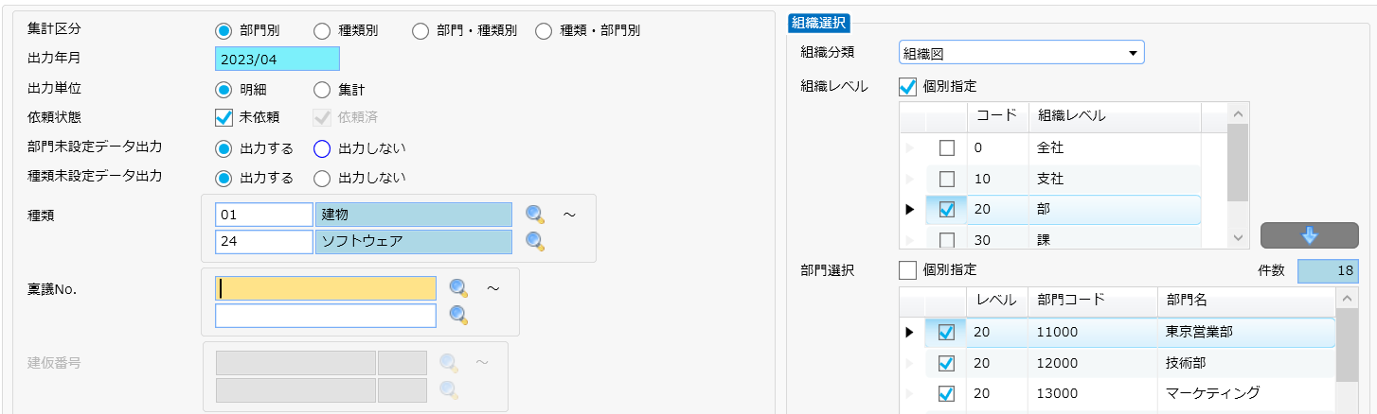
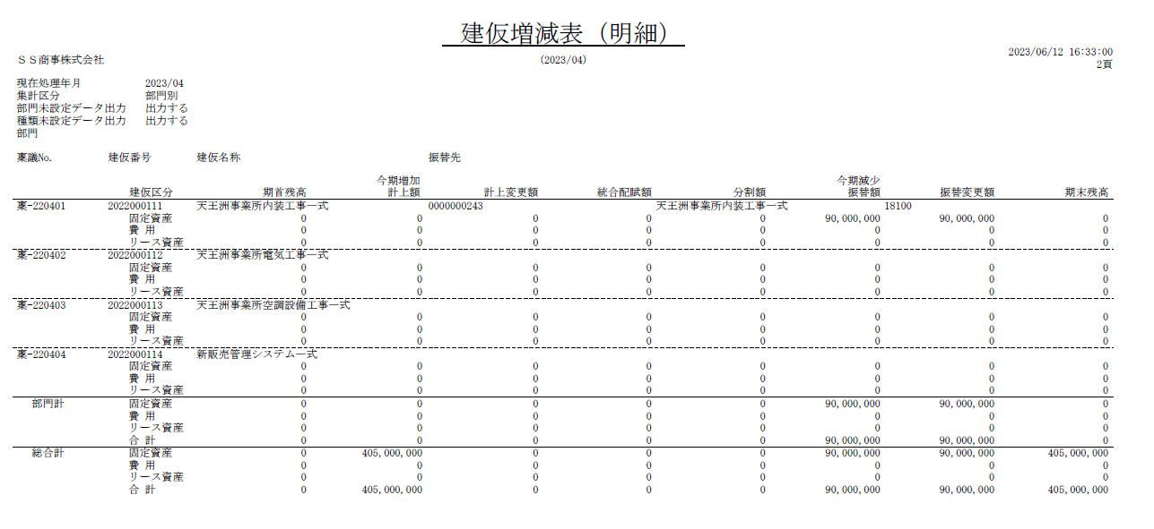
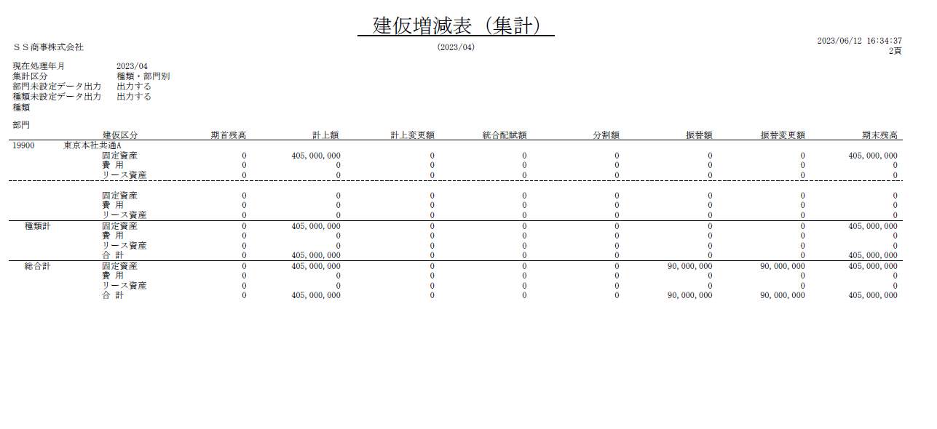
建設仮勘定管理オプション
出力帳票 建設増減表
建仮計上、変更、統合配賦、分割、建仮振替による建仮明細の増減を出力できます
出力時は集計区分を選択し、明細または集計単位に増減表の出力が可能です
部門別明細
種類・部門別集計

Slide 33
04
その他

Slide 34
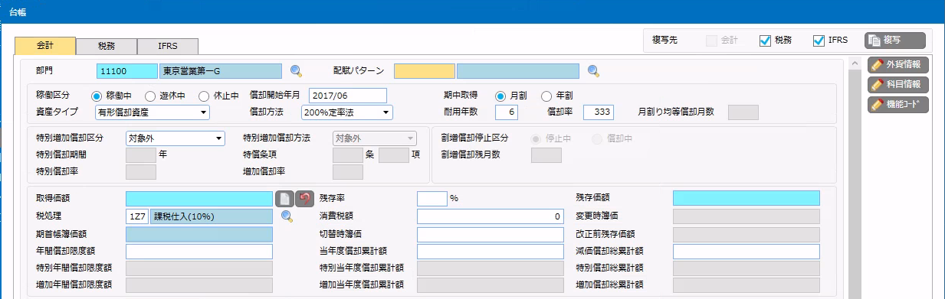
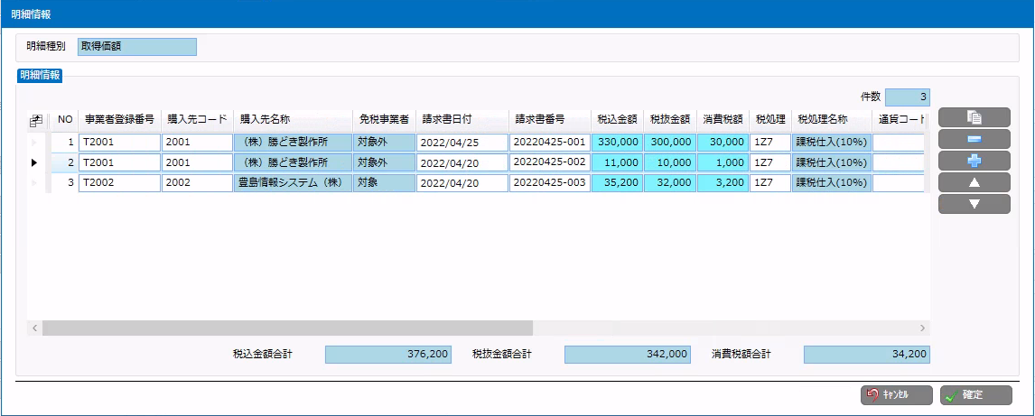
その他
インボイス制度対応
固定資産管理・リース資産管理・建設仮勘定管理では、受領した適格請求書（インボイス）を元に「事業者登録番号」、「請求書番号」、「請求書日付」明細情報の入力が可能です
免税事業者から購入、処分した場合の会計処理にも対応します
■明細情報画面
資産取得時の購入費用や、付随費用（運送料、保険料、初期設定費用 など）を請求書毎に入力可能。明細情報の税抜金額合計額が取得価額に設定されます
※免税事業者等の仕入に係る経過措置については、統合会計の仕入先マスタの登録が必要です

Slide 35
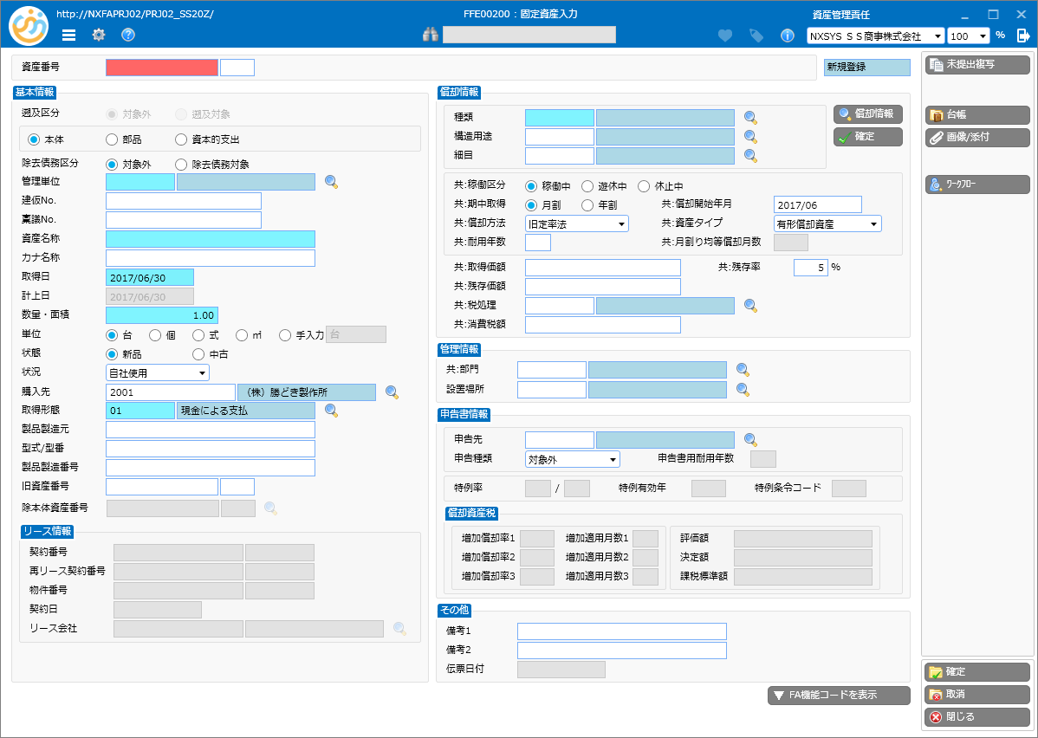
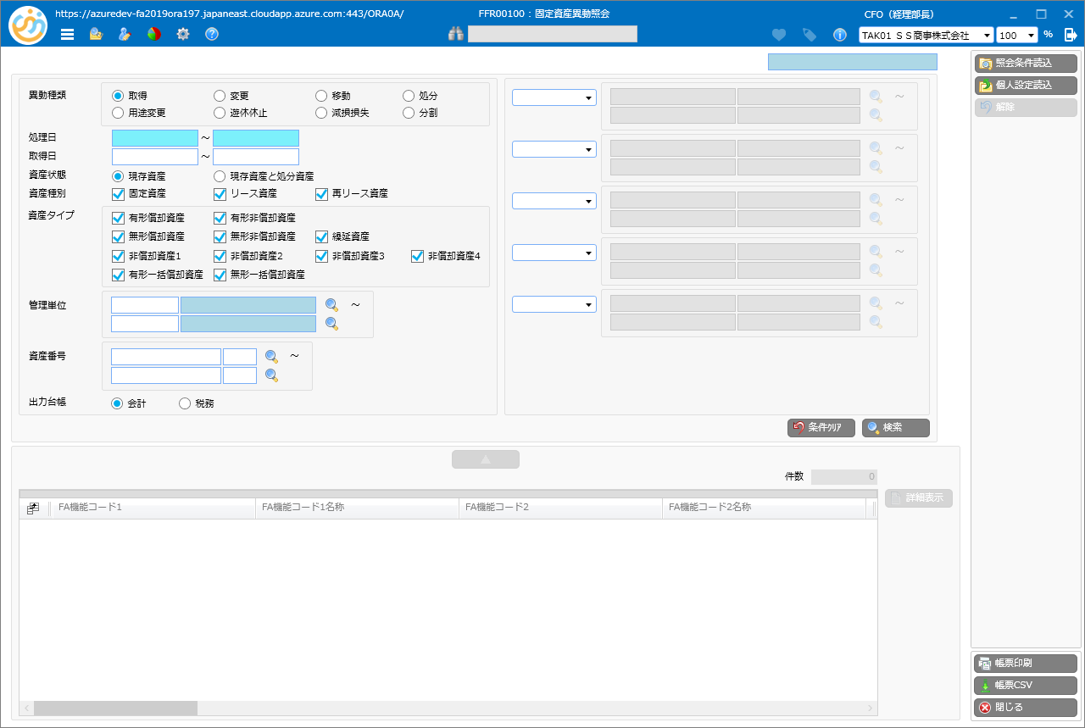
その他
インボイス制度対応
入力した資産毎の請求書明細情報は、NX統合会計の仕訳に連携します
資産の取得・処分、リース支払データの請求書明細情報の確認が可能です
例：資産の取得
固定資産管理
＜取得仕訳＞
統合会計
① 固定資産情報の登録
〇 資産１
請求書を基に、固定資産情報を登録します
資産情報の管理項目に「事業者登録番号、
請求書番号、請求書日付」を入力します
請求書番号 | 請求書日付 | 事業者登録番号
00001 | 2022/4/25 | T1234567891234
借方 |  | 貸方
固定資産 | 100 | 未払金 | 110
仮払消費税 | 10
〇 資産2
請求書
連携
請求書番号 | 請求書日付 | 事業者登録番号
00001 | 2022/4/25 | T1234567891234
借方 |  | 貸方
固定資産 | 200 | 未払金 | 220
仮払消費税 | 20
② 取得仕訳の作成
【固定資産入力画面】
取得仕訳を連携する際は、事業者登録番号、請求書番号、請求書日付を伝票情報に設定されるようになります
① 支払仕訳の作成
支払仕訳の作成は
統合会計（AP:支払管理）
③ 金額の確認
＜支払仕訳＞
※支払のみ
請求書
「取得資産一覧表(請求書別)」で、請求書単位での金額を確認します
請求書番号 | 請求書日付 | 事業者登録番号
00001 | 2022/4/25 | T1234567891234
借方 |  | 貸方
未払金 | 330 | 現預金 | 330
取得資産一覧表（請求書別）
購入先：ｘｘｘ
Check
請求書に固定資産以外の消耗品（コピー用紙）等が含まれる場合
例）『掛なし』で支払伝票を登録した場合
請求書番号
資産番号
請求書日付
取得額
【固定資産異動照会画面】
00001
Ssn01
Ssn02
請求書番号 | 請求書日付 | 事業者登録番号
00002 | 2022/4/25 | T1234567891234
借方 |  | 貸方
消耗品費 | 50 | 現預金 | 55
仮払消費税 | 5
2022/04/25
100 (10)
200 (20)

Slide 36

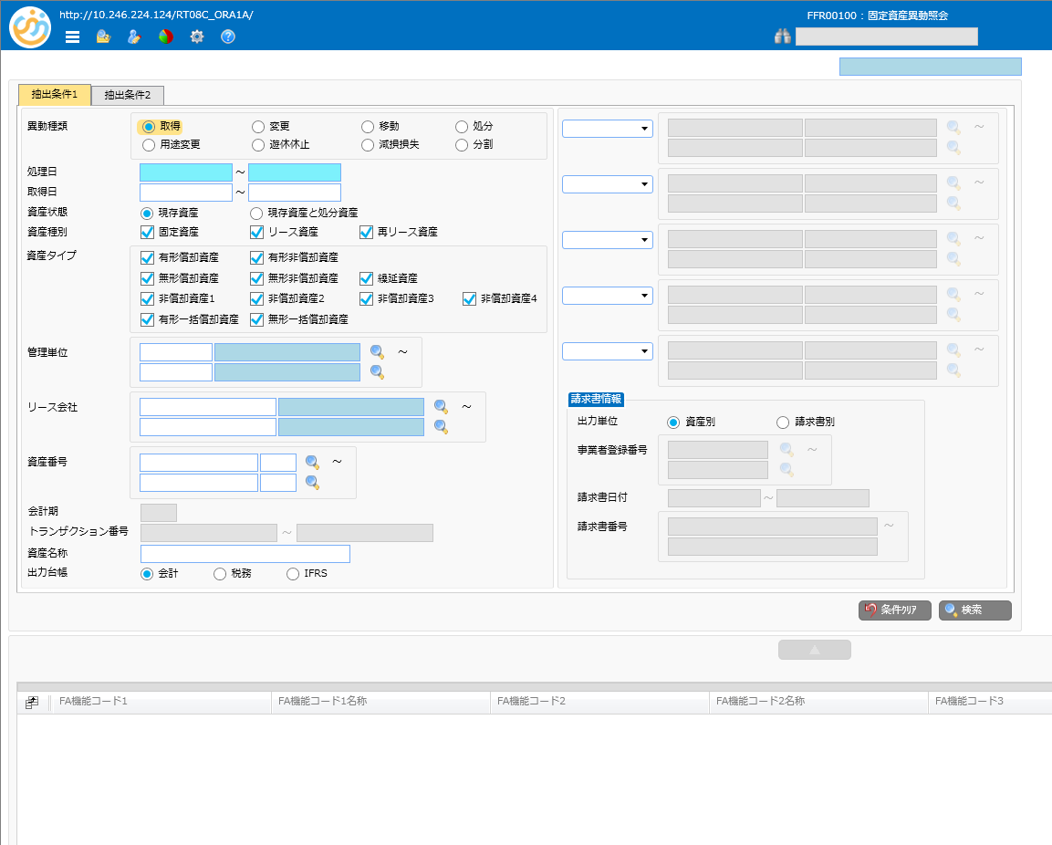
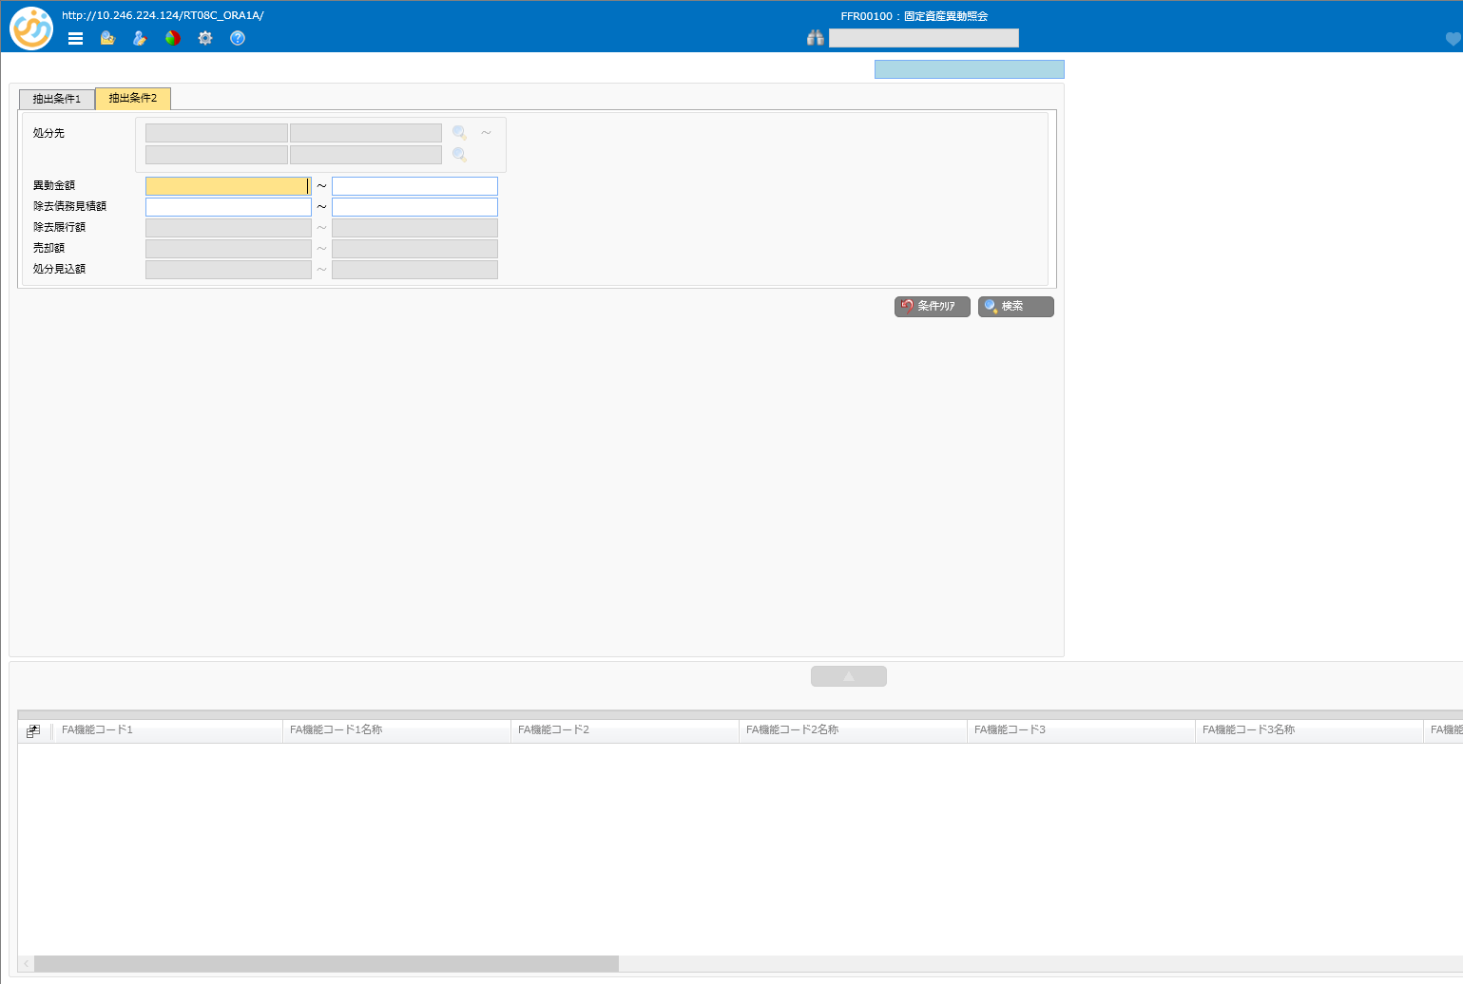
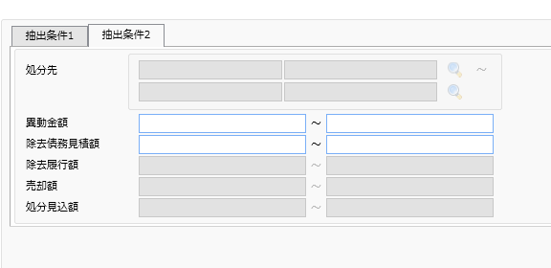
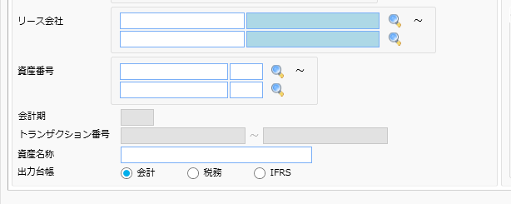
その他
電子帳簿保存法対応
電子帳簿保存法に基づき、帳簿データの検索、表示、出力が可能です。過去を含む指定した年月時点における資産データの照会や、複数の詳細条件を組み合わせた検索も可能です
電子帳簿ソフト法的要件認証（令和5年改正法制基準）も取得しております
タブ構成の抽出条件から検索を行うだけでなく、検索結果を
更にソートや並び替え、グループ化することも可能です

Slide 37
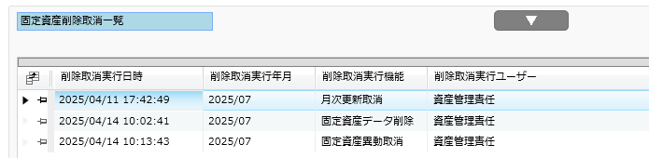
その他
電子帳簿保存法対応
電子帳簿保存法に基づき、削除・取消したデータの内容を照会することが可能です
固定資産データやリースデータを削除したり、取消した異動の内容が自動的に記録されるため、いつ・誰が・どの処理で削除や取消を実行したのかを確認することができます
削除・取消処理の実行日・実行年月・実行ユーザーを指定した検索結果の抽出が可能
EXCEL
PDF
CSV
PDF
削除取消データ照会対象機能
様々な形式に出力も可能
月次更新取消、年次更新取消、固定資産データ取消、
固定資産異動取消、個別リース契約削除

Slide 38
その他
固定資産・リース資産の管理体系
固定資産・リース資産では、任意に分類した管理単位毎に資産情報を紐づけが可能です
この管理単位毎に償却計算や月次の締処理を実施できる為、管理担当者が拠点毎でも、
それぞれで計算実行や締処理を行うことが可能です
ＳＳ商事株式会社
管理単位
本社
大阪工場
名古屋支店
項目 | 桁数
管理単位コード | 5桁
固定資産番号1(自動採番） | 15桁
固定資産番号2(自動採番) | 3桁
リース契約番号1 | 20桁
リース契約番号2 | 5桁
リース物件番号1(自動採番) | 15桁
リース物件番号2(自動採番) | 3桁
本社ビル
空調設備
パソコン
昇降機
機械Ａ
コピー機
空調設備
機械Ｂ
営業車

Slide 39
その他
部門セキュリティ機能
NX統合会計の部門セキュリティコードを利用し、固定資産の異動入力や画面照会及び
帳票出力のセキュリティ制御が可能です
FAユーザグループ単位に利用範囲を限定することが可能です
全社（経理部、情報システム部）
経理担当者
システム管理者
エリア
エリア長
本社（総務部）
支店
工場
×
×
資産番号
000001
資産番号
000002
資産番号
000003
資産番号
000004
資産番号
000005
資産番号
000006
資産番号
000007
資産番号
000008
資産番号
000009

Slide 40
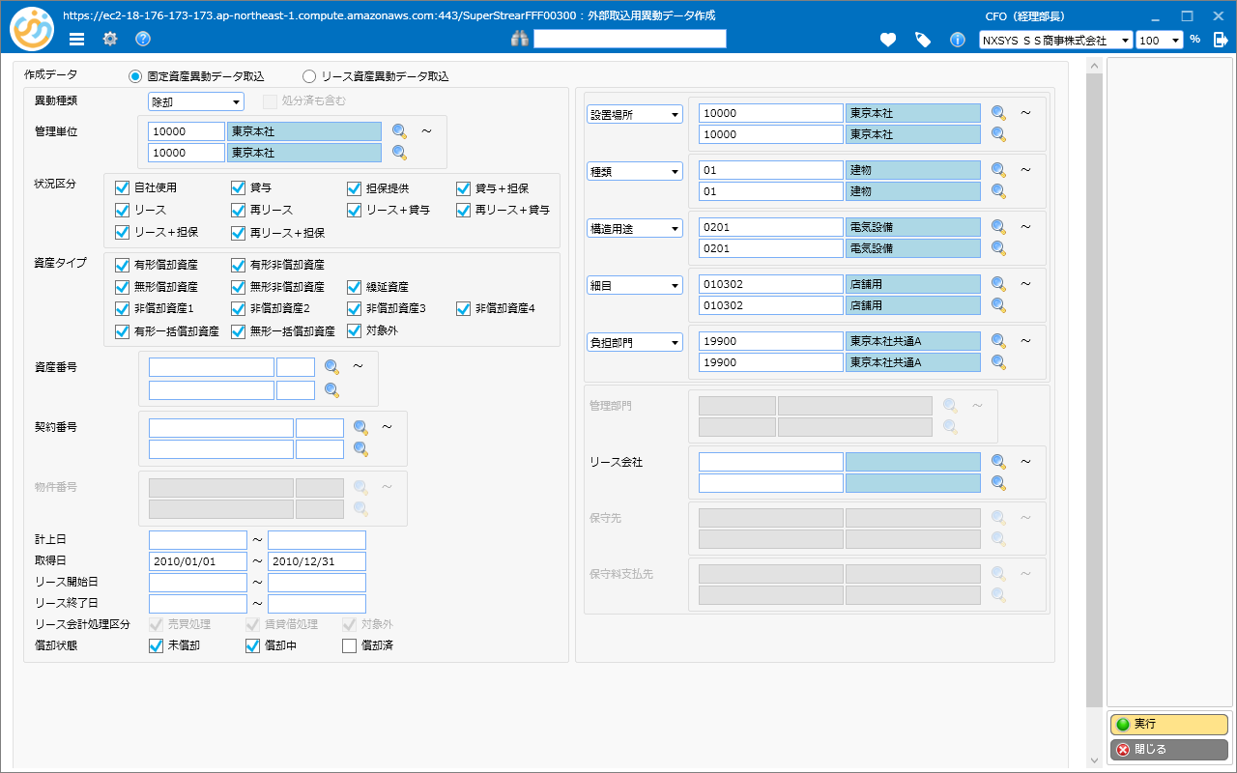
その他
外部取込用異動データ作成
取込用のCSVファイル（異動データ）を作成することができます
①取込用CSV
ファイル出力
②変更箇所修正
固定資産台帳
リース契約台帳
XLS
③データ取込
作成画面
異動種類
【固定資産】
・新規登録 ・変更
・移動 ・除却
・売却 ・遊休開始終了
・用途変更 ・分割
・減損計上
【リース】
・新規登録 ・変更
・移動 ・一部移動
・分割 ・中途解約
・返却 ・減損計上
【建設仮勘定】
・建仮計上
・固定資産振替
・費用振替

Slide 41
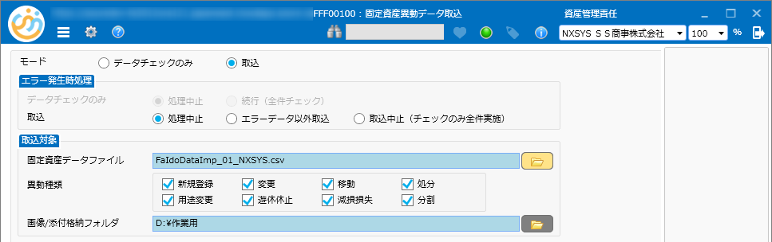
その他
41
画像/添付ファイルの取込機能(外部取込用異動データ作成)
資産に付随する画像、契約書データ等を一括で登録することが可能です
システム導入時などは移行データをまとめて登録することができます
例：固定資産異動データの取込
PDF
JPG
XLS
データファイル側のCSVにあるファイル名と、画像/添付格納フォルダにあるファイル名を紐づけて取り込みます
取込の対象機能と内容
機能名 | 取込可能な異動種類
固定資産異動データ取込 | 新規登録、変更
リース資産異動データ取込 | 新規登録、変更
建仮異動データ取込 | 新規登録、固定資産振替

Slide 42
その他
NX統合会計へ仕訳を連携
NX統合会計に仕訳を連携できます（他システム用にCSV出力することも可能です）
仕訳連携後に修正が発生した場合、“洗替方式”と“差分方式”から選択して戻し仕訳を
作成することが可能です
洗替方式
差分方式
固定資産仕訳データ作成
減価償却仕訳
固定資産仕訳データ作成
減価償却費
100
減価償却仕訳
仕訳データ確定
建物償却累計
100
仕訳データ確定
減価償却費
100
建物償却累計
100
月次計算取消
耐用年数を変更
月次計算取消
減価償却費が100⇒120
固定資産異動入力
固定資産異動入力
耐用年数を変更
戻し仕訳
月次計算
月次計算
減価償却費が100⇒120
建物償却累計
100
減価償却費
100
固定資産仕訳データ作成
固定資産仕訳データ作成
減価償却仕訳
減価償却仕訳
減価償却費
20
©Canon IT Solutions Inc. All rights reserved.
減価償却費
120
建物償却累計
20
建物償却累計
120
※異動時簿価が前月末簿価の場合の仕訳例

Slide 43
その他
NX統合会計に連携した仕訳の異動履歴管理
固定資産からNX統合会計へ連携した仕訳について、どの資産の何の異動仕訳か等を確認し
CSVや帳票として出力可能です
電子帳簿保存法の「関連する帳簿間の記録事項の関連性の確保」の要件にも対応しています
対象データ一覧
固定資産
統合会計
<固定資産データ>
・新規登録
・変更
・全部移動
・一部移動
・全部処分
・一部処分
・全部用途変更
・減損損失
・償却
・除去債務利息
<リース資産データ>
・新規登録
・変更
・移動
・中途解約
・再リース
・返却
・減損損失
・リース費用計上
・保守料計上
・リース料支払
・保守料支払
・消費税一括計上
・売買リース料支払
資産登録
リース料債務
100
現預金
100
リース料
減価償却費
100
機械及び装置
100
減価償却
機械及び装置
100
現預金
100

Slide 44
その他
NX統合会計へ連携される仕訳（詳細）【1/2】
仕訳分類 | 仕訳内容 | 固定資産 | リース資産 （売買） | リース資産 （賃貸借） | 遡及対応仕訳 固定資産・リース（売買）共通
異動仕訳 | 取得仕訳 | ○ | ○ | － | ○
 | 移動仕訳 | ○ | ○ | － | ○
 | 処分仕訳 | ○ | ○ | － | ○
 | 用途変更仕訳 | ○ | ○ | － | ○
 | 取得価額修正仕訳 | ○ | ○ | － | ○
 | 償却費修正仕訳 | ○ | ○ | － | ○
 | 減損計上仕訳 | ○ | ○ | － | －
 | 減損額修正仕訳 | ○ | ○ | － | －
 | 除去債務移動仕訳 | ○ | － | － | ○
 | 除去債務処分仕訳 | ○ | － | － | ○
 | 除去債務用途変更仕訳 | ○ | － | － | ○
 | 除去債務計上仕訳 | ○ | － | － | ○
 | 除去債務計上修正仕訳 | ○ | － | － | ○
 | 除去債務増加利息修正仕訳 | ○ | － | － | ○
 | 除去債務償却費修正仕訳 | ○ | － | － | ○
 | リース債務移動仕訳 | － | 〇 | 〇 | －
 | リース中途解約仕訳 | － | 〇 | 〇 | －
どの仕訳を作成するかは、会社方針マスタにて設定可能

Slide 45
その他
NX統合会計へ連携される仕訳（詳細）【2/2】
仕訳分類 | 仕訳内容 | 固定資産 | リース資産 （売買） | リース資産 （賃貸借） | 遡及対応仕訳 固定資産・リース（売買）共通
償却費仕訳 | 減価償却費仕訳 | ○ | ○ | － | －
 | 償却費配賦仕訳 | ○ | ○ | － | －
 | 除去債務償却費仕訳 | ○ | － | － | －
 | 除去債務償却費配賦仕訳 | ○ | － | － | －
 | 除去債務増加利息仕訳 | ○ | － | － | －
 | 除去債務増加利息配賦仕訳 | ○ | － | － | －
支払仕訳 | リース費用計上仕訳 | － | － | ○ | －
 | リース料配賦仕訳 | － | － | ○ | －
 | リース支払仕訳 | － | ○ | ○ | －
本支店仕訳 | 本支店振替仕訳 | ○ | ○ | ○ | ○
どの仕訳を作成するかは、会社方針マスタにて設定可能

Slide 46

その他
償却資産申告（eLTAX対応）
償却資産申告書の電子申告に対応。申告業務を簡素化し業務効率化が図れます
電子申告データ作成機能では、NX固定資産で保持している償却資産申告データを
『PCdesk』側に連携するためのデータ（XML形式）を作成可能です
オフィス
地方公共団体
PCdesk
A県
eLTAX
ポータルセンタ
xml連携
インターネット
SSL/TLSによる暗号化
各申告先へ送信
B市
課税台帳
種類別明細書
C市
SuperStream-NX
PCdeskとは、地方税電子化協議会が提供している無料のeLTAX対応ソフトウェアです

Slide 47

その他
IFRS強制適用を見据えた固定資産・リース資産管理
固定資産管理システムで発生する様々な仕訳を、リアルタイムに統合会計へ連携が可能です過年度遡及を含む国内/IFRS基準の残高を各財務諸表に反映させることが可能です
固定資産
固定資産入力
遡及
固定資産異動入力
国内基準ベースでの
償却計算及び仕訳作成
IFRSベースでの
償却計算及び仕訳作成
会計(国内基準)
固定資産残高
IFRS
固定資産残高
税務
台帳
任意
台帳
任意
台帳
国内基準
遡及分
IFRS
遡及分
統合会計
国内基準
財務諸表
（遡及有・無）
IFRS
財務諸表
（遡及有・無）
連結会計システム
自動データ連携
or CSV連携

Slide 48
その他
IFRS16号リース会計基準
会計台帳（国内基準）は賃貸借処理、IFRS台帳は売買処理など、
台帳毎に異なるリース会計処理が選択可能です
将来的には会計台帳にも使用権資産判定を利用した
運用が可能になります
：統合会計（GL）へ支払仕訳を連携する場合
：支払管理（AP）へ支払データを連携する場合
A
B
SuperStream-NX 固定資産管理
SuperStream-NX 統合会計
連結会計システム
会計(国内基準)
賃貸借処理
A
統合会計仕訳
リース料 XX ／現預金 XX
元帳
（国内基準）
B
AP
（支払管理）
FB
データ
支払データ
取 引 先：Aリース
月額リース：XX,XXX
支払予定日：yyyy/mm/dd
リース資産入力
IFRS
売買処理
統合会計仕訳
リース債務 XX／未払金 XX
支払利息 XX
元帳
（IFRS基準）
※IFRS台帳から支払データを連携することも可能です
※集中支払には対応していません

Slide 49
SuperStream-NX 会計ソリューション 稼働環境
統合会計・固定資産・グループ経営管理 オンプレミス構成
SuperStream-NX 統合会計/固定資産
SuperStream-NX グループ経営管理
DB Server
Application Server
DB Server
Application Server
データベースの
システム要件に
適合していること
Windows
Windows
Windows
Oracle
IIS
SVF
SQLServer
モバイル
※従業員モバイルOP
モバイル
■ iPadOS
■ iOS
■Windows
スレートPC(タブレットPC)が対象
クライアント
■ Windows
■.NET Framework
■ Adobe Reader / Adobe Acrobat
■ Microsoft Excel
（ストアアプリ版、Webアプリ版を除く）
クライアント
■ Windows
■ Google Chrome
■ Microsoft Edge
■ Adobe Reader DC
■ iOS
■ Android
※詳細情報等は最新版の稼働環境表を別途ご確認ください

Slide 50

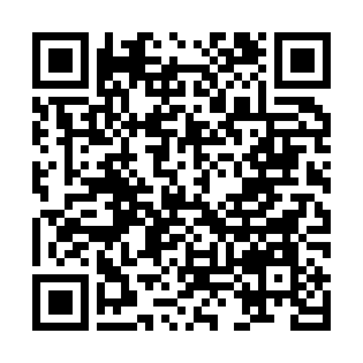
会計・人事を変える
もっとやさしく、もっと便利に、
もっとクリエイティブに！
詳しくはこちらから

